Slide 1
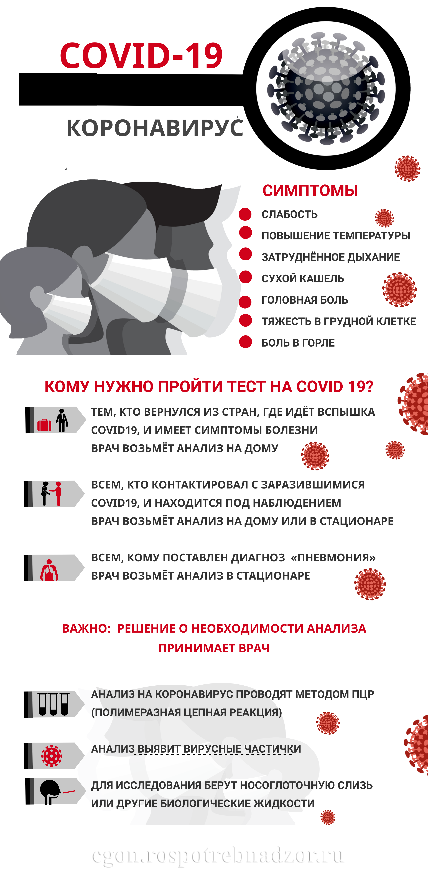

Slide 4


Slide 5
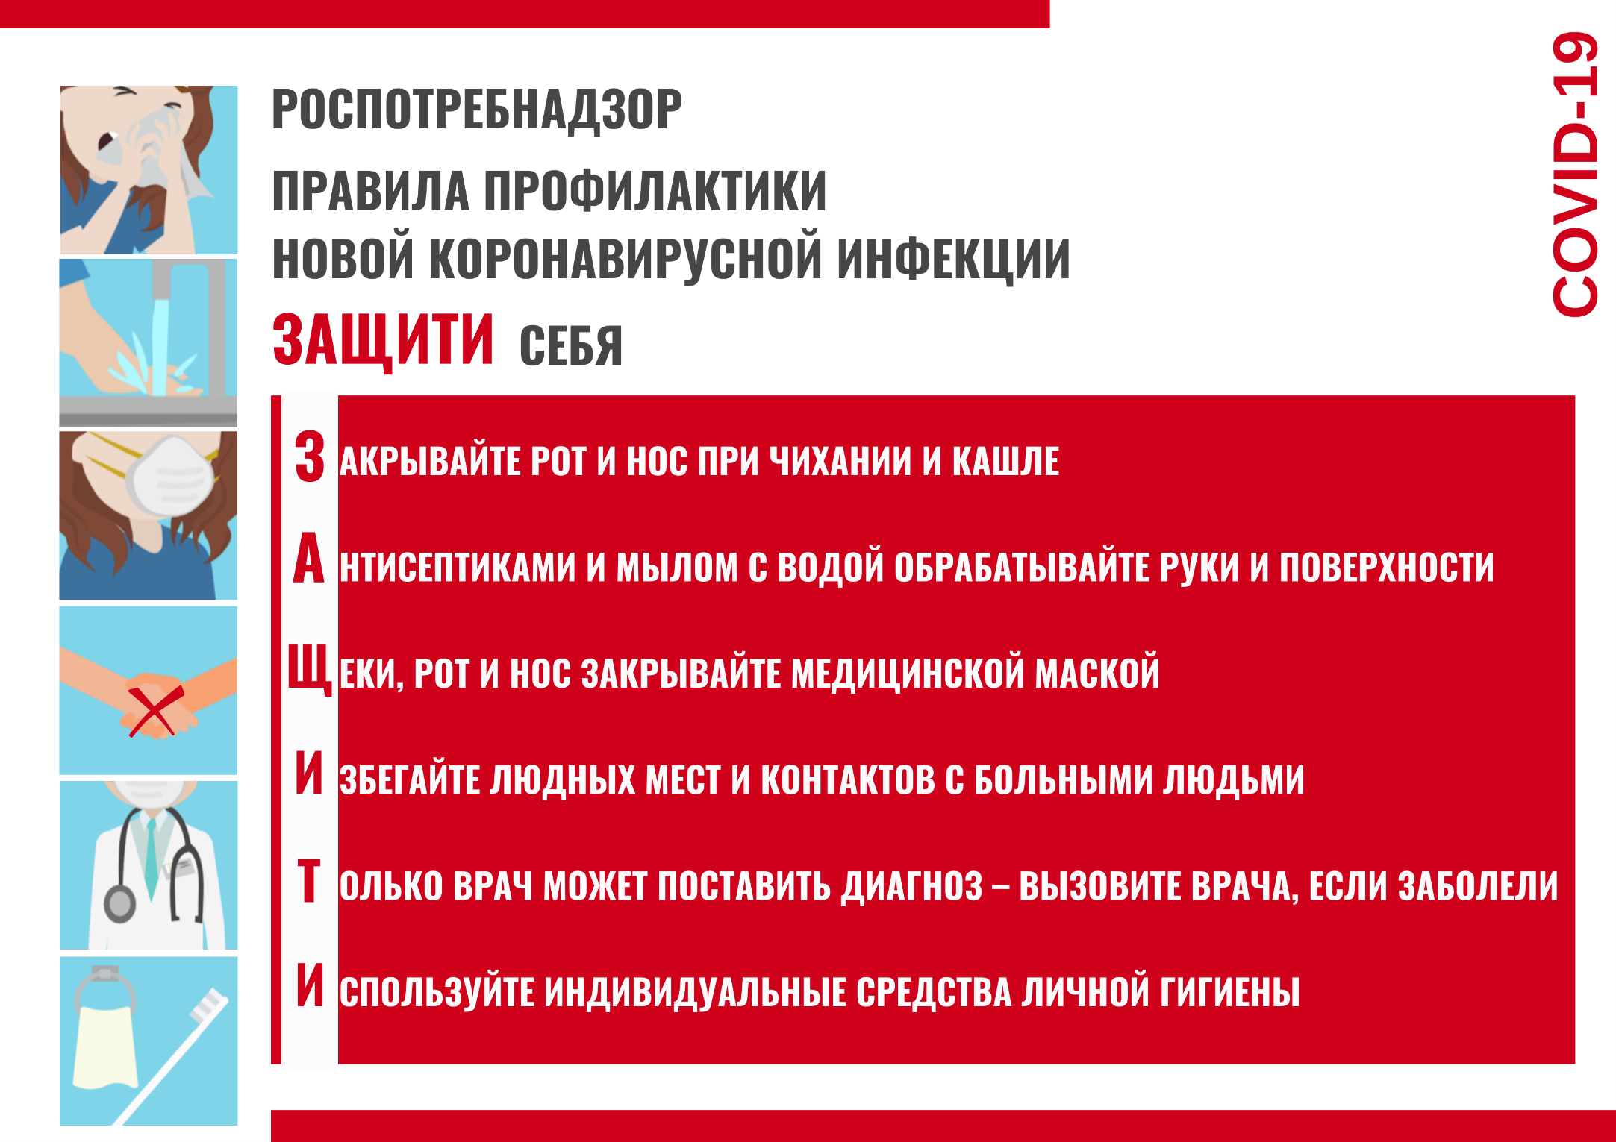

Slide 6
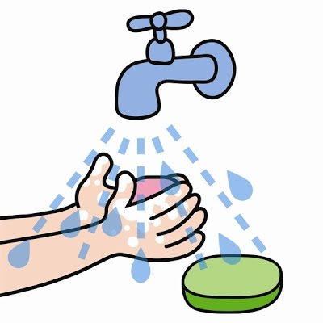
ПРАВИЛО 1.
ЧАСТО МОЙТЕ РУКИ С МЫЛОМ
Чистите и дезинфицируйте поверхности, используя бытовые моющие средства.
Гигиена рук - это важная мера профилактики распространения гриппа и коронавирусной инфекции. Мытье с мылом удаляет вирусы. Если нет возможности помыть руки с мылом, пользуйтесь спиртсодержащими или дезинфицирующими салфетками.
Чистка и регулярная дезинфекция поверхностей (столов, дверных ручек, стульев, гаджетов и др.) удаляет вирусы.

Slide 7
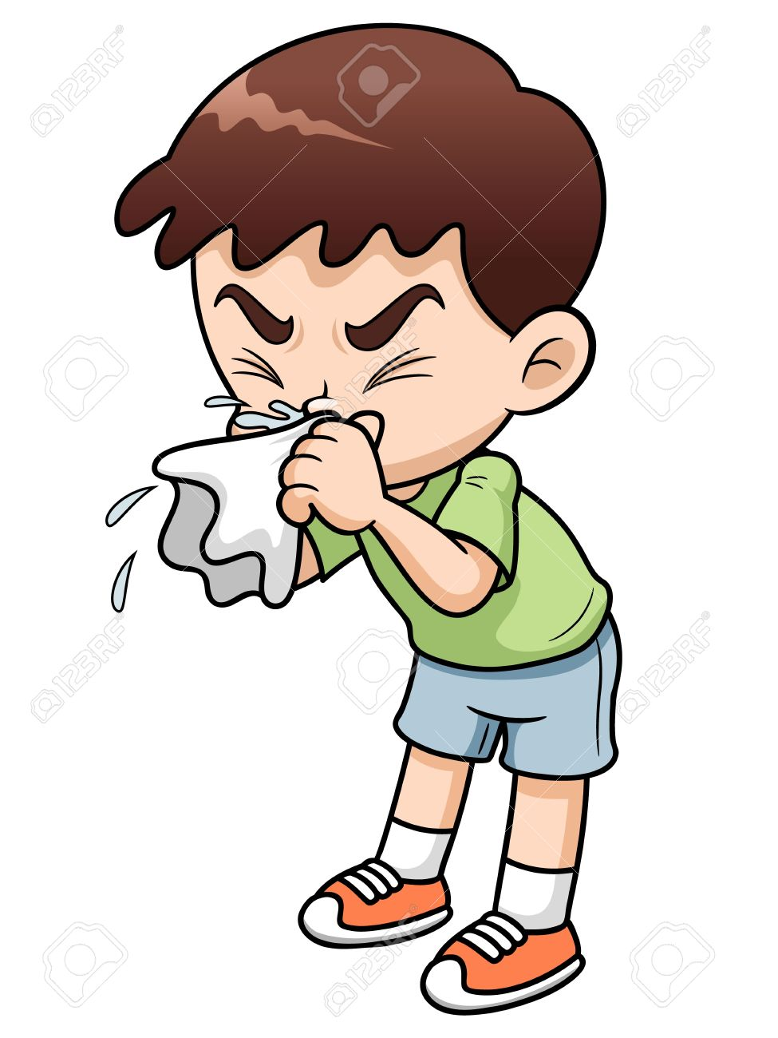
ПРАВИЛО 2.
СОБЛЮДАЙТЕ РАССТОЯНИЕ И ЭТИКЕТ
Вирусы передаются от больного человека к здоровому воздушно -капельным путем (при чихании, кашле), поэтому необходимо соблюдать расстояние не менее 1 метра от больных.
Избегайте трогать руками глаза, нос или рот. Вирус гриппа и коронавирус распространяются этими путями.
При кашле, чихании следует прикрывать рот и нос одноразовыми салфетками, которые после использования нужно выбрасывать.
Избегая излишние поездки и посещения многолюдных мест, можно уменьшить риск заболевания.

Slide 8
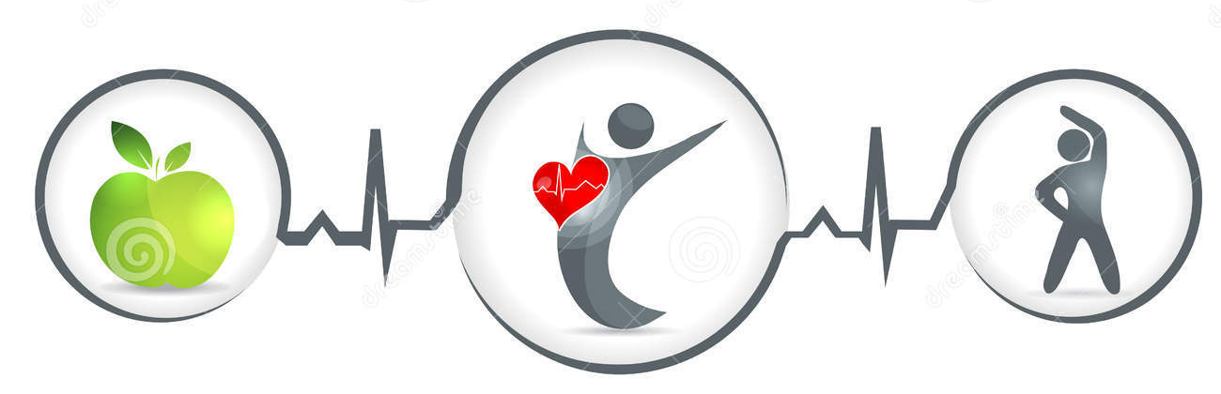
ПРАВИЛО 3.
ВЕДИТЕ ЗДОРОВЫЙ ОБРАЗ ЖИЗНИ
Здоровый образ жизни повышает сопротивляемость организма к инфекции. Соблюдайте здоровый режим, включая полноценный сон, потребление пищевых продуктов богатых белками, витаминами и минеральными веществами, физическую активность.

Slide 9
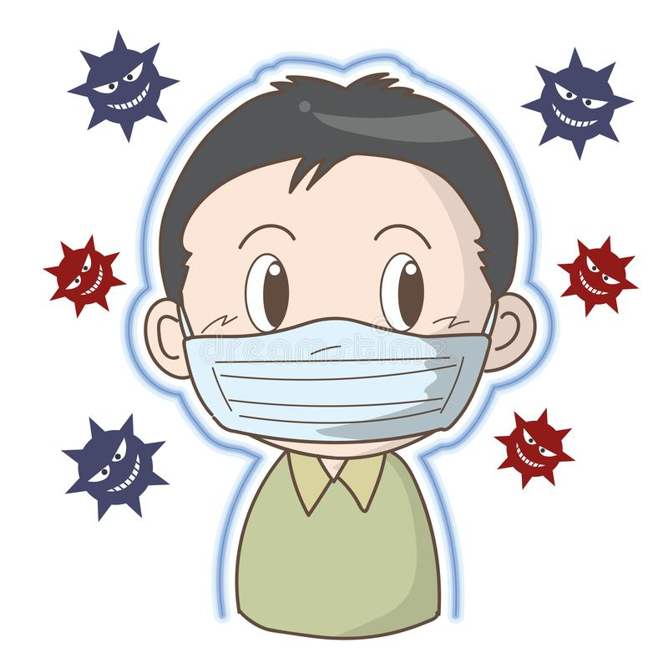
ПРАВИЛО 4.
ЗАЩИЩАЙТЕ ОРГАНЫ ДЫХАНИЯ С ПОМОЩЬЮ МЕДИЦИНСКОЙ МАСКИ
Медицинские маски для защиты органов дыхания используют:
- при посещении мест массового скопления людей, поездках в общественном транспорте в период роста заболеваемости острыми респираторными вирусными инфекциями;
- при уходе за больными острыми респираторными вирусными инфекциями;
- при общении с лицами с признаками острой респираторной вирусной инфекции;
- при рисках инфицирования другими инфекциями, передающимися воздушно-капельным путем.

Slide 10
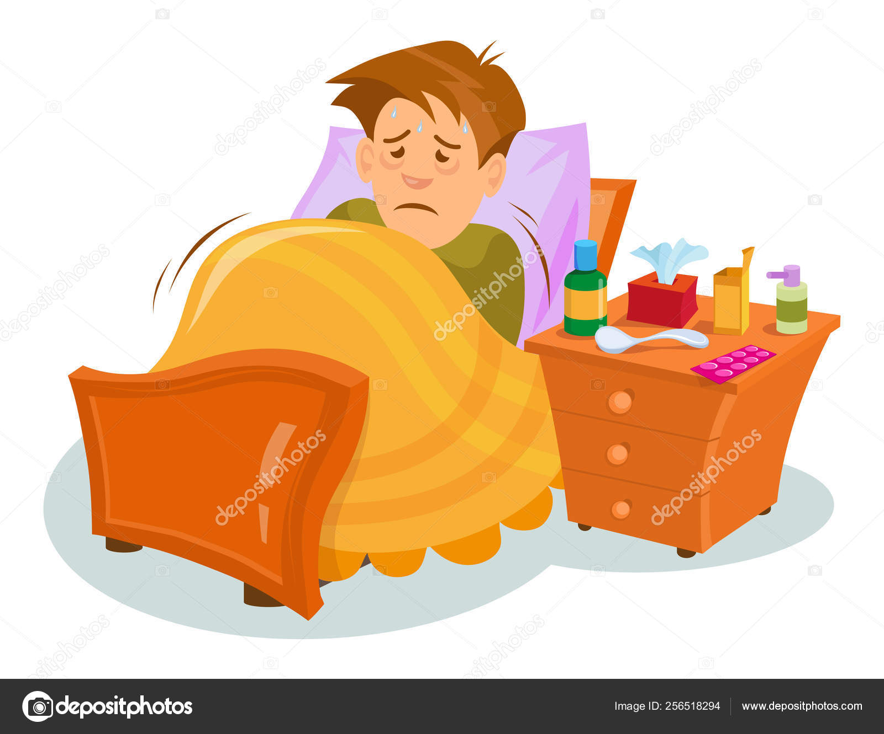
ПРАВИЛО 4.
ЧТО ДЕЛАТЬ В СЛУЧАЕ ЗАБОЛЕВАНИЯ ГРИППОМ, КОРОНАВИРУСНОЙ ИНФЕКЦИЕЙ?
Оставайтесь дома и срочно обращайтесь к врачу.
Следуйте предписаниям врача, соблюдайте постельный режим и пейте как можно больше жидкости.

Slide 11
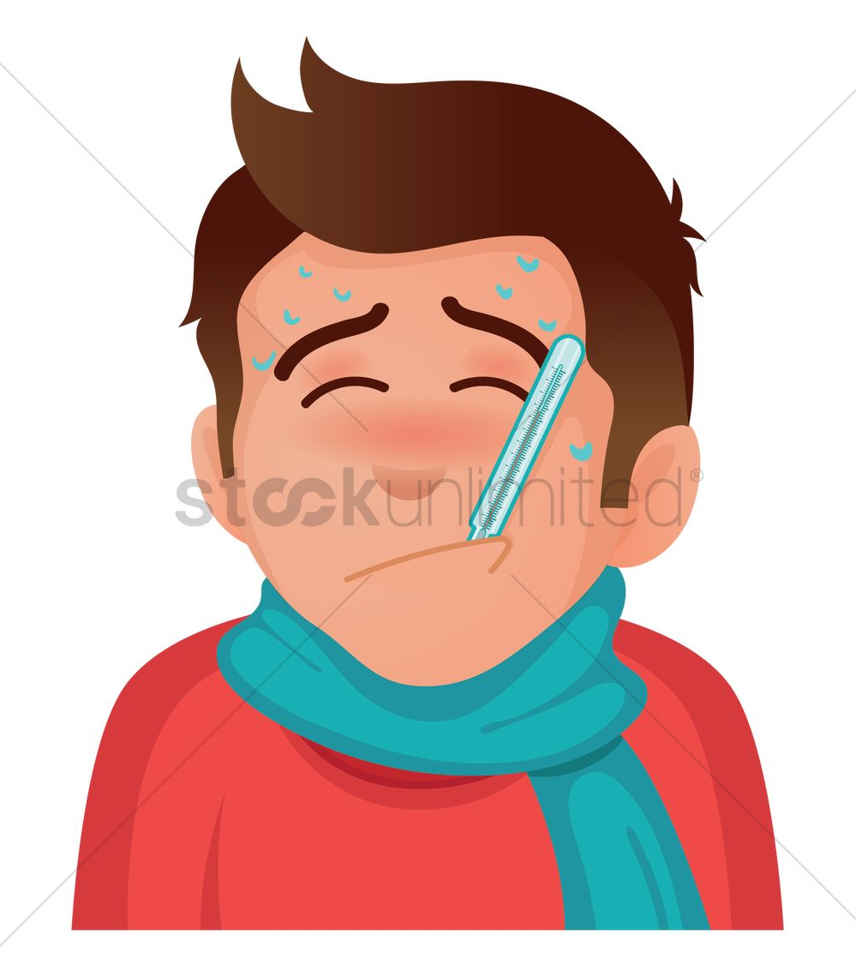
КАКОВЫ СИМПТОМЫ ГРИППА/
КОРОНАВИРУСНОЙ ИНФЕКЦИИ?
высокая температура тела,
озноб,
головная боль,
слабость,
заложенность носа,
кашель,
затрудненное дыхание,
боли в мышцах,
конъюнктивит.
В некоторых случаях могут быть симптомы желудочно-кишечных расстройств: тошнота, рвота, диарея.

Slide 12
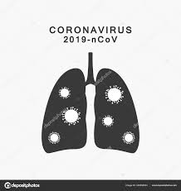
КАКОВЫ ОСЛОЖНЕНИЯ ?
Среди осложнений лидирует вирусная пневмония. Ухудшение состояния при вирусной пневмонии идёт быстрыми темпами, и у многих пациентов уже в течение 24 часов развивается дыхательная недостаточность, требующая немедленной респираторной поддержки с механической вентиляцией лёгких. Быстро начатое лечение способствует облегчению степени тяжести болезни.

Slide 13
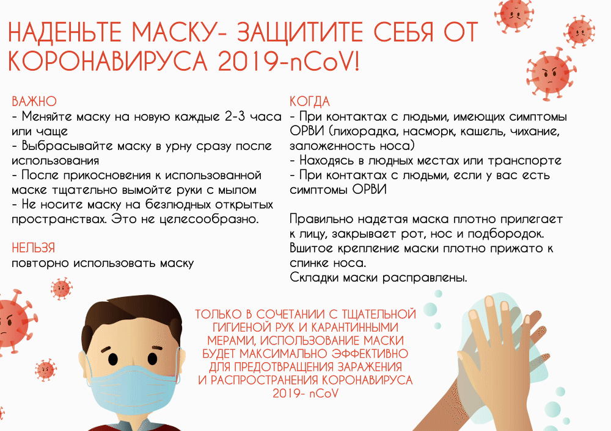

Slide 14

Берегите себя!
Будьте здоровы!

